Slide 1


Slide 2
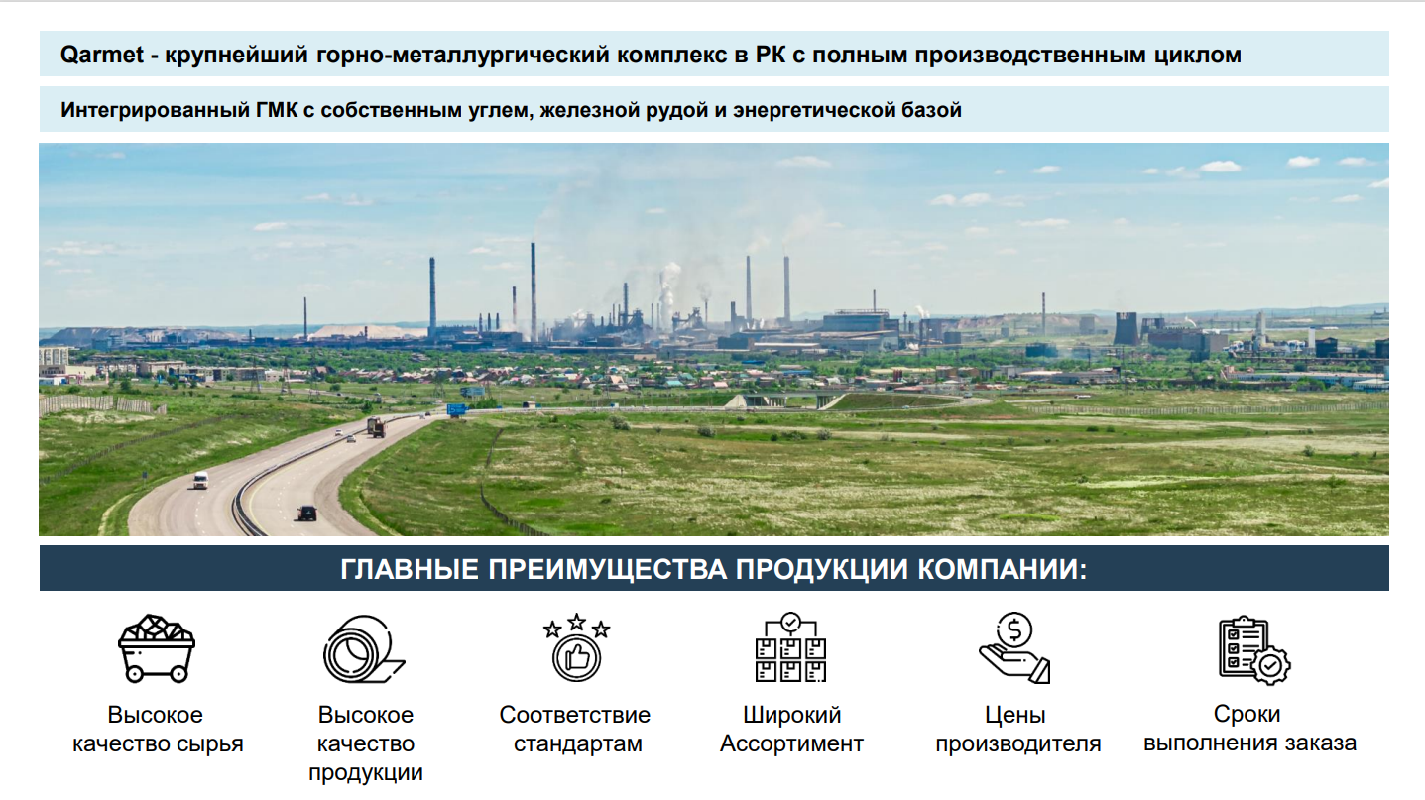

Slide 3
АО «Qarmet» в рамках программы Профессиональной практики студентов взаимодействует с учебными заведениями Республики Казахстан
АО «Qarmet» взаимодействует с тремя университетами и двенадцатью колледжами:
Карагандинский индустриальный университет
Карагандинский технический университет имени Абылкаса Сагинова
Карагандинский университет имени академика Е.А. Букетова
Темиртауский высший политехнический колледж
Технико-экономический колледж при Карагандинском индустриальном университете
Карагандинский высший политехнический колледж
Карагандинский горно-индустриальный колледж
Темиртауский Технический колледж
Темиртауский профессионально-технический колледж
Шахтинский технологический колледж
Саранский технический колледж
Каражалский горно-технический колледж
Лисаковский технический колледж
Горнотехнический колледж, Степногорск
Колледж "Максат"

Slide 4

Взаимодействие со студентами, учебными заведениями и внешними учебными центрами
Профессиональная практика студентов
2022-2024
год
2577
студентов
по 3 департаментам
Дает возможность компании оценить потенциал студентов и выбрать из них перспективных кандидатов для будущего трудоустройства.
Повышает узнаваемость компании в вузах и среди молодежи.
Способствует развитию партнерских отношений с вузами, что позволяет совместно решать кадровые вопросы и улучшать качество обучения. Знакомство с представителями компании - возможность трудоустройства в компанию после окончания обучения
Дуальное обучение
2022-2024
год
1638
студентов
Компания получает доступ к молодым талантам, которые уже имеют практический опыт работы и готовы к быстрому включению в производственный процесс.
Обеспечивает более практико-ориентированную подготовку специалистов, что повышает их качество и эффективность работы.
Дуальное обучение способствует развитию партнерских отношений с вузами, что позволяет совместно решать кадровые вопросы и улучшать качество обучения.

Slide 5












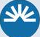

Образовательные гранты от компании
2022
2023
Гранты могут быть связаны с условиями, которые стимулируют студентов к более глубокому изучению необходимых для компании дисциплин, повышая их профессиональный уровень.
Компания может участвовать в разработке образовательных программ, чтобы они отвечали ее конкретным потребностям.
115
32 чел.
76 чел.
студентов
2022-2024 год
работники
50 чел.
48 чел.
студенты
Карьерная неделя
Привлечение и осведомление учащихся выпускных классов и студентов ВУЗов и колледжей
период проведения:
27 - 30 мая 2024
Экскурсии на предприятие
Цель
АО «Qarmet» регулярно проводит ознакомительные экскурсии для учащихся школ, колледжей и ВУЗов с целью профориентации и популяризации профессий горнодобывающей и металлургической отраслей. По запросу учебных заведений экскурсии организуются также для участников научно-практических конференций и других мероприятий. В рамках сотрудничества преподаватели проходят стажировки на предприятии для корректировки программ обучения.
3
пленарные сессии
16
инфо-сессий
17
тренингов
Студенты и школьники получают ценную информацию о профессиональных возможностях и требованиях к карьере, развивают ключевые профессиональные навыки на мастер-классах и тренингах, устанавливают полезные контакты с представителями компаний и профессиональными менторами, а также лучше понимают свои профессиональные интересы и предпочтения благодаря организованным мероприятиям.
Программа
8
Колледжей
30
Школ
3
ВУЗа
558
Человек
Участники
Привлечение волонтеров - 13 человек
СМИ - ТТК, Пятый канал, Пресс-служба Qarmet
Медиа-источник - @qarmet_university
Поддержка
765
Подписчиков
10 002
Просмотров
2 519
Комментариев
ҚАРАҒАНДЫ ОБЛЫСЫНЫҢ
БІЛІМ БАСҚАРМАСЫ

Slide 6
Развитие персонала
ТОП - 100 Инженеров
Программа трудоустройства перспективных выпускников ВУЗов в подразделения компании с последующим обучением и развитием на рабочих местах, с возможностью карьерного роста до руководящих позиций
Программа "Топ-100 инженеров" выявляет талантливых специалистов, способствует их карьерному росту и повышает мотивацию сотрудников. Обмен опытом между участниками способствует внедрению лучших практик и инновационной культуры в компании.
Career track – обновленная программа, возможна к запуску в 2024 году
Наставничество
Опыт и знания наставника передаются новому сотруднику, что позволяет быстрее и эффективнее решать рабочие задачи.
Сокращает время адаптации и повышает производительность.
Наставники получают возможность развивать свои лидерские качества, участвуя в обучении и поддержке новых сотрудников.
Инженерный клуб
Программа отбора и создания пула талантливых специалистов производства для возможности решения актуальных производственных проблем, а также улучшения бизнес-процессов. По окончанию программы продвижение по карьерной лестнице.
Свежий взгляд и инновации
Решение актуальных проблем
Повышение эффективности бизнес процесса

Slide 7

Школа линейного менеджера
308
Подготовка резерва линейных руководителей (мастера и начальники участков)
Повышение эффективности работы линейных руководителей
Улучшение производительности труда и качества выполняемых работ
Снижение рисков при выполнении работ
Обеспечение недопущения ошибок при оформлении документации
Обеспечение и поддержка стабильной и доброжелательную обстановки на рабочих местах
участников
30% сотрудников
продвинулись по карьерной лестнице
Кадровый резерв
Кадровый резерв – разработка планов замещения руководящих должностей
Определение сотрудников с высоким потенциалом для повышения эффективности использования человеческих ресурсов.
Для компании: Обеспечение преемственности.
Повышение качества управления
Улучшение мотивации сотрудников
Создание команды из талантливых специалистов
Для сотрудника: Возможность профессионального роста и развития
Карьерный рост и увеличение зарплаты
Неделя знаний
2280
2022
год
2089
"Неделя знаний" сочетает образовательный аспект для получения новых знаний и навыков, способствует социализации через укрепление командного духа и взаимодействие сотрудников, а также повышает мотивацию и вовлеченность участников.
2023
год
участников
по 3 департаментам
участников
по 3 департаментам

Slide 8


